Slide 1
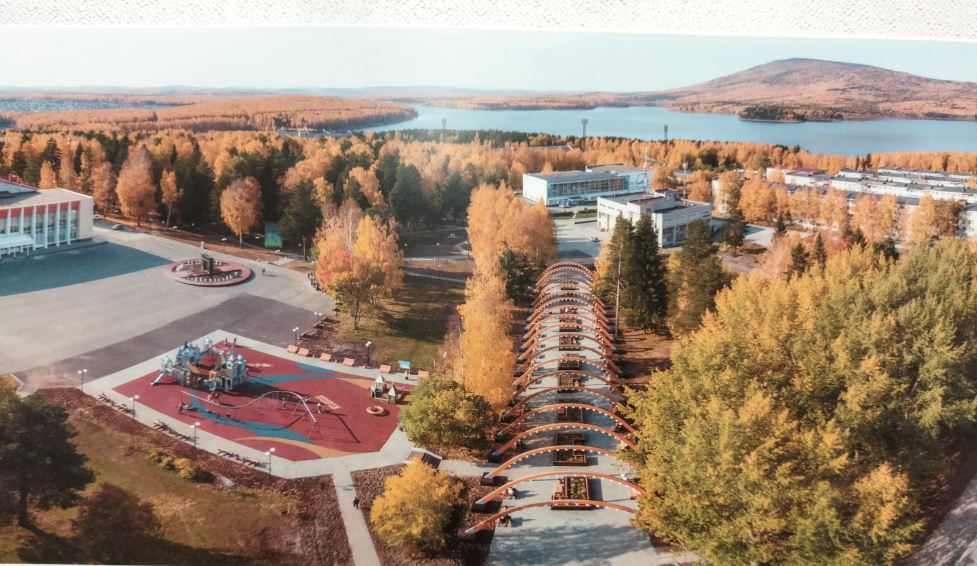
Качканарский муниципальный округ
Управление образованием
624350, г. Качканар ,Свердловская область,
5 микрорайон, дом 71
тел. (34341)6-22-71, 6-03-94
Электронная почта : uo@kgo66.ru
Общая площадь территории Качканарского муниципального округа составляет 318,39 кв. км. На его территории расположены поселок Валериановск, поселок (садово-дачный) Именновский и город Качканар.

Slide 2
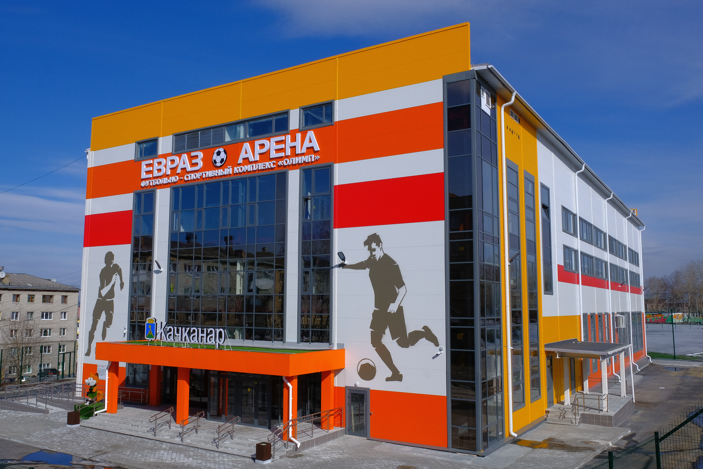
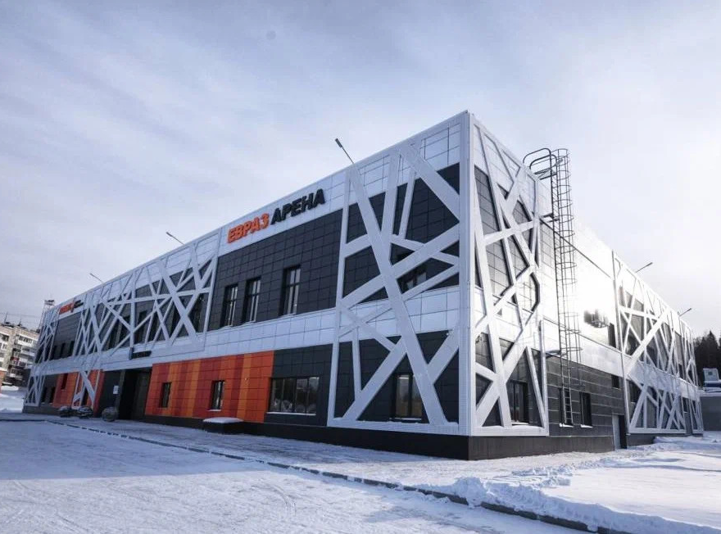
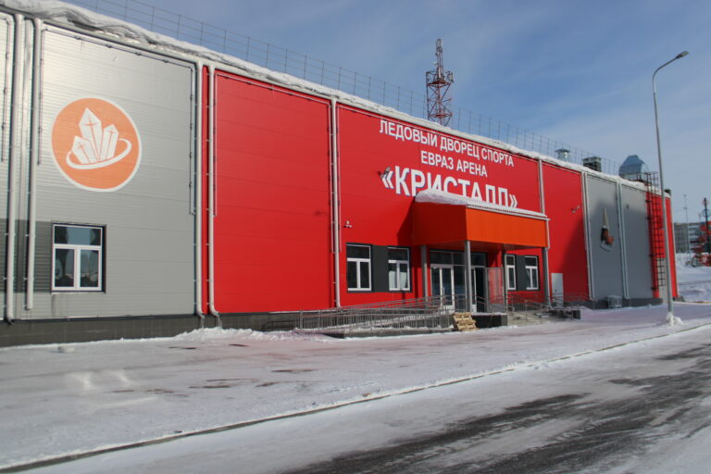
Численность населения по состоянию составляет 38 458 человек
Основным сектором экономики является промышленное производство. Ведущие предприятия: ОАО «ЕВРАЗ Качканарский горно-обогатительный комбинат» - крупнейшее железорудное предприятие России, входящее в состав «ЕвразХолдинга» и ОАО «Металлист» - специализируется на производстве и ремонте горного оборудования, является одним из ведущих в России поставщиков запасных частей для горного оборудования и металлургических предприятий.
Важными объектами организации досуга качканарцев является Дворец культуры и дворцовая площадь, Качканарская городская библиотека им. Ф. Т. Селянина, парки «Строитель» и «Прометей», Дворец спорта и стадион, спорткомплексы ЕВРАЗ «Олимп», ЕВРАЗ «Атлант», ЕВРАЗ «Кристалл».

Slide 3
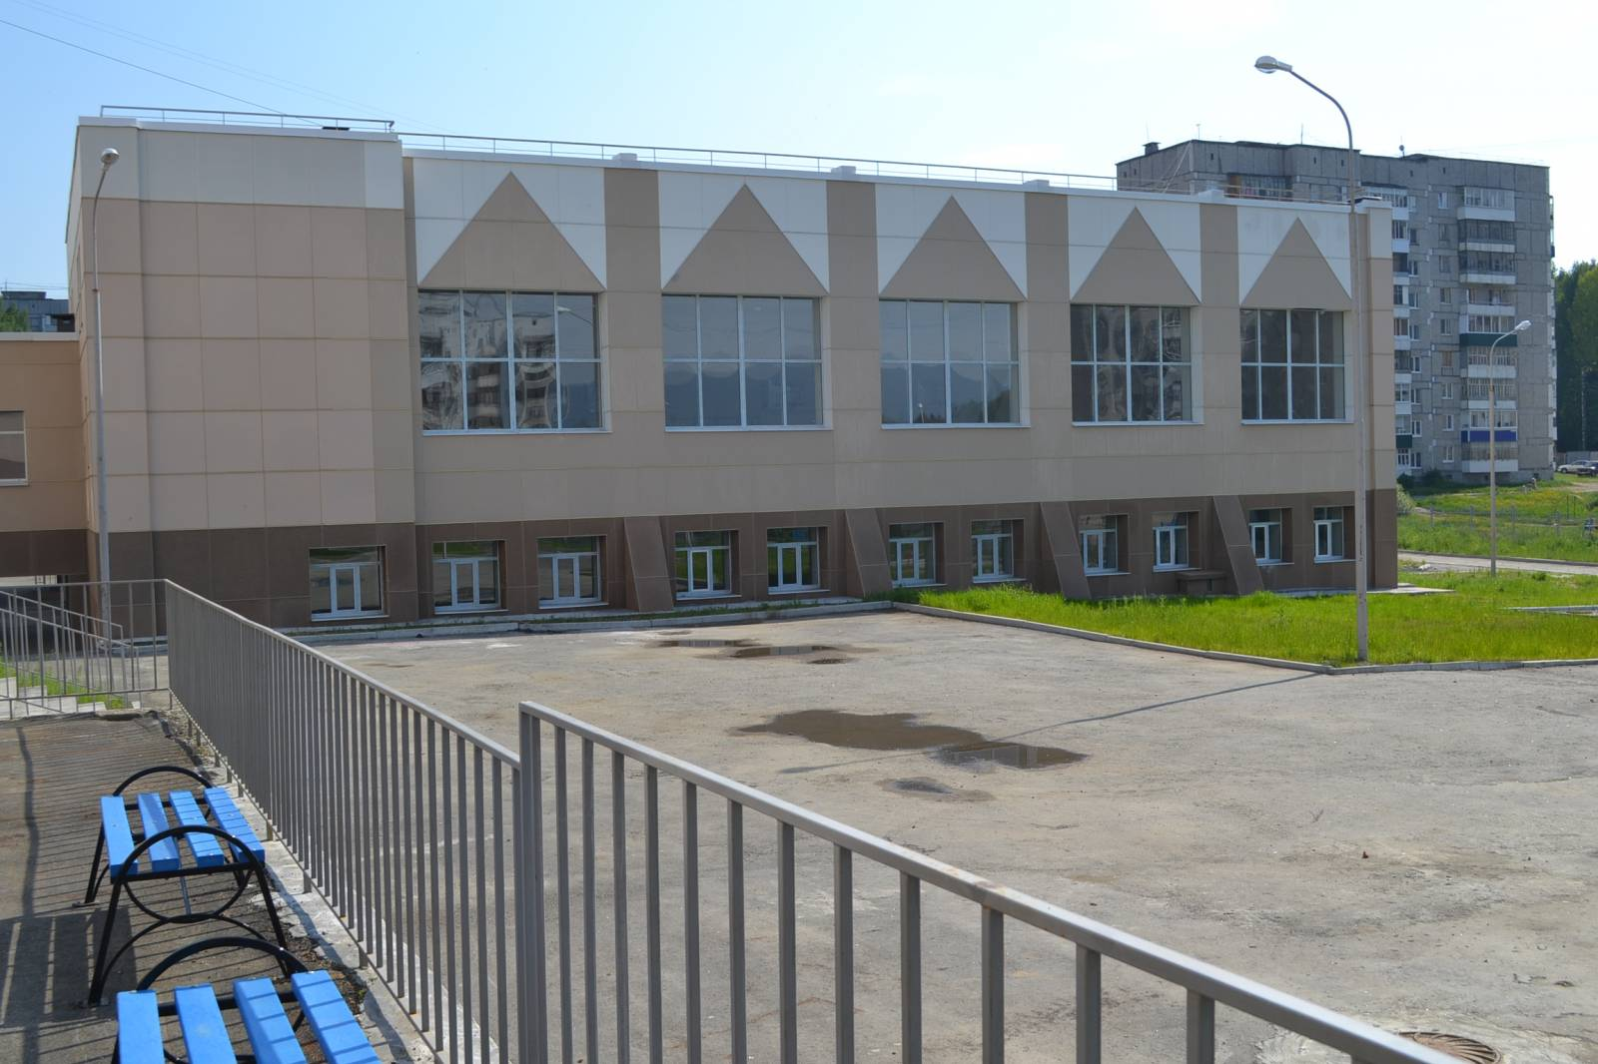
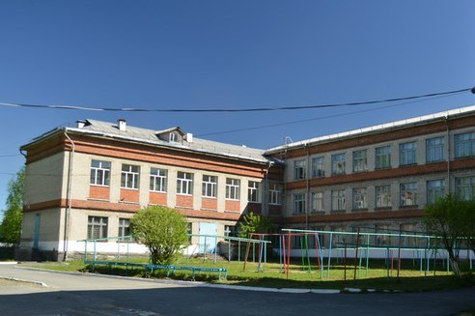
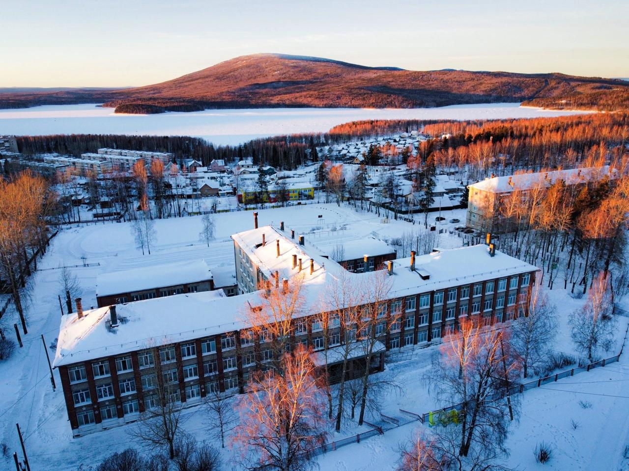
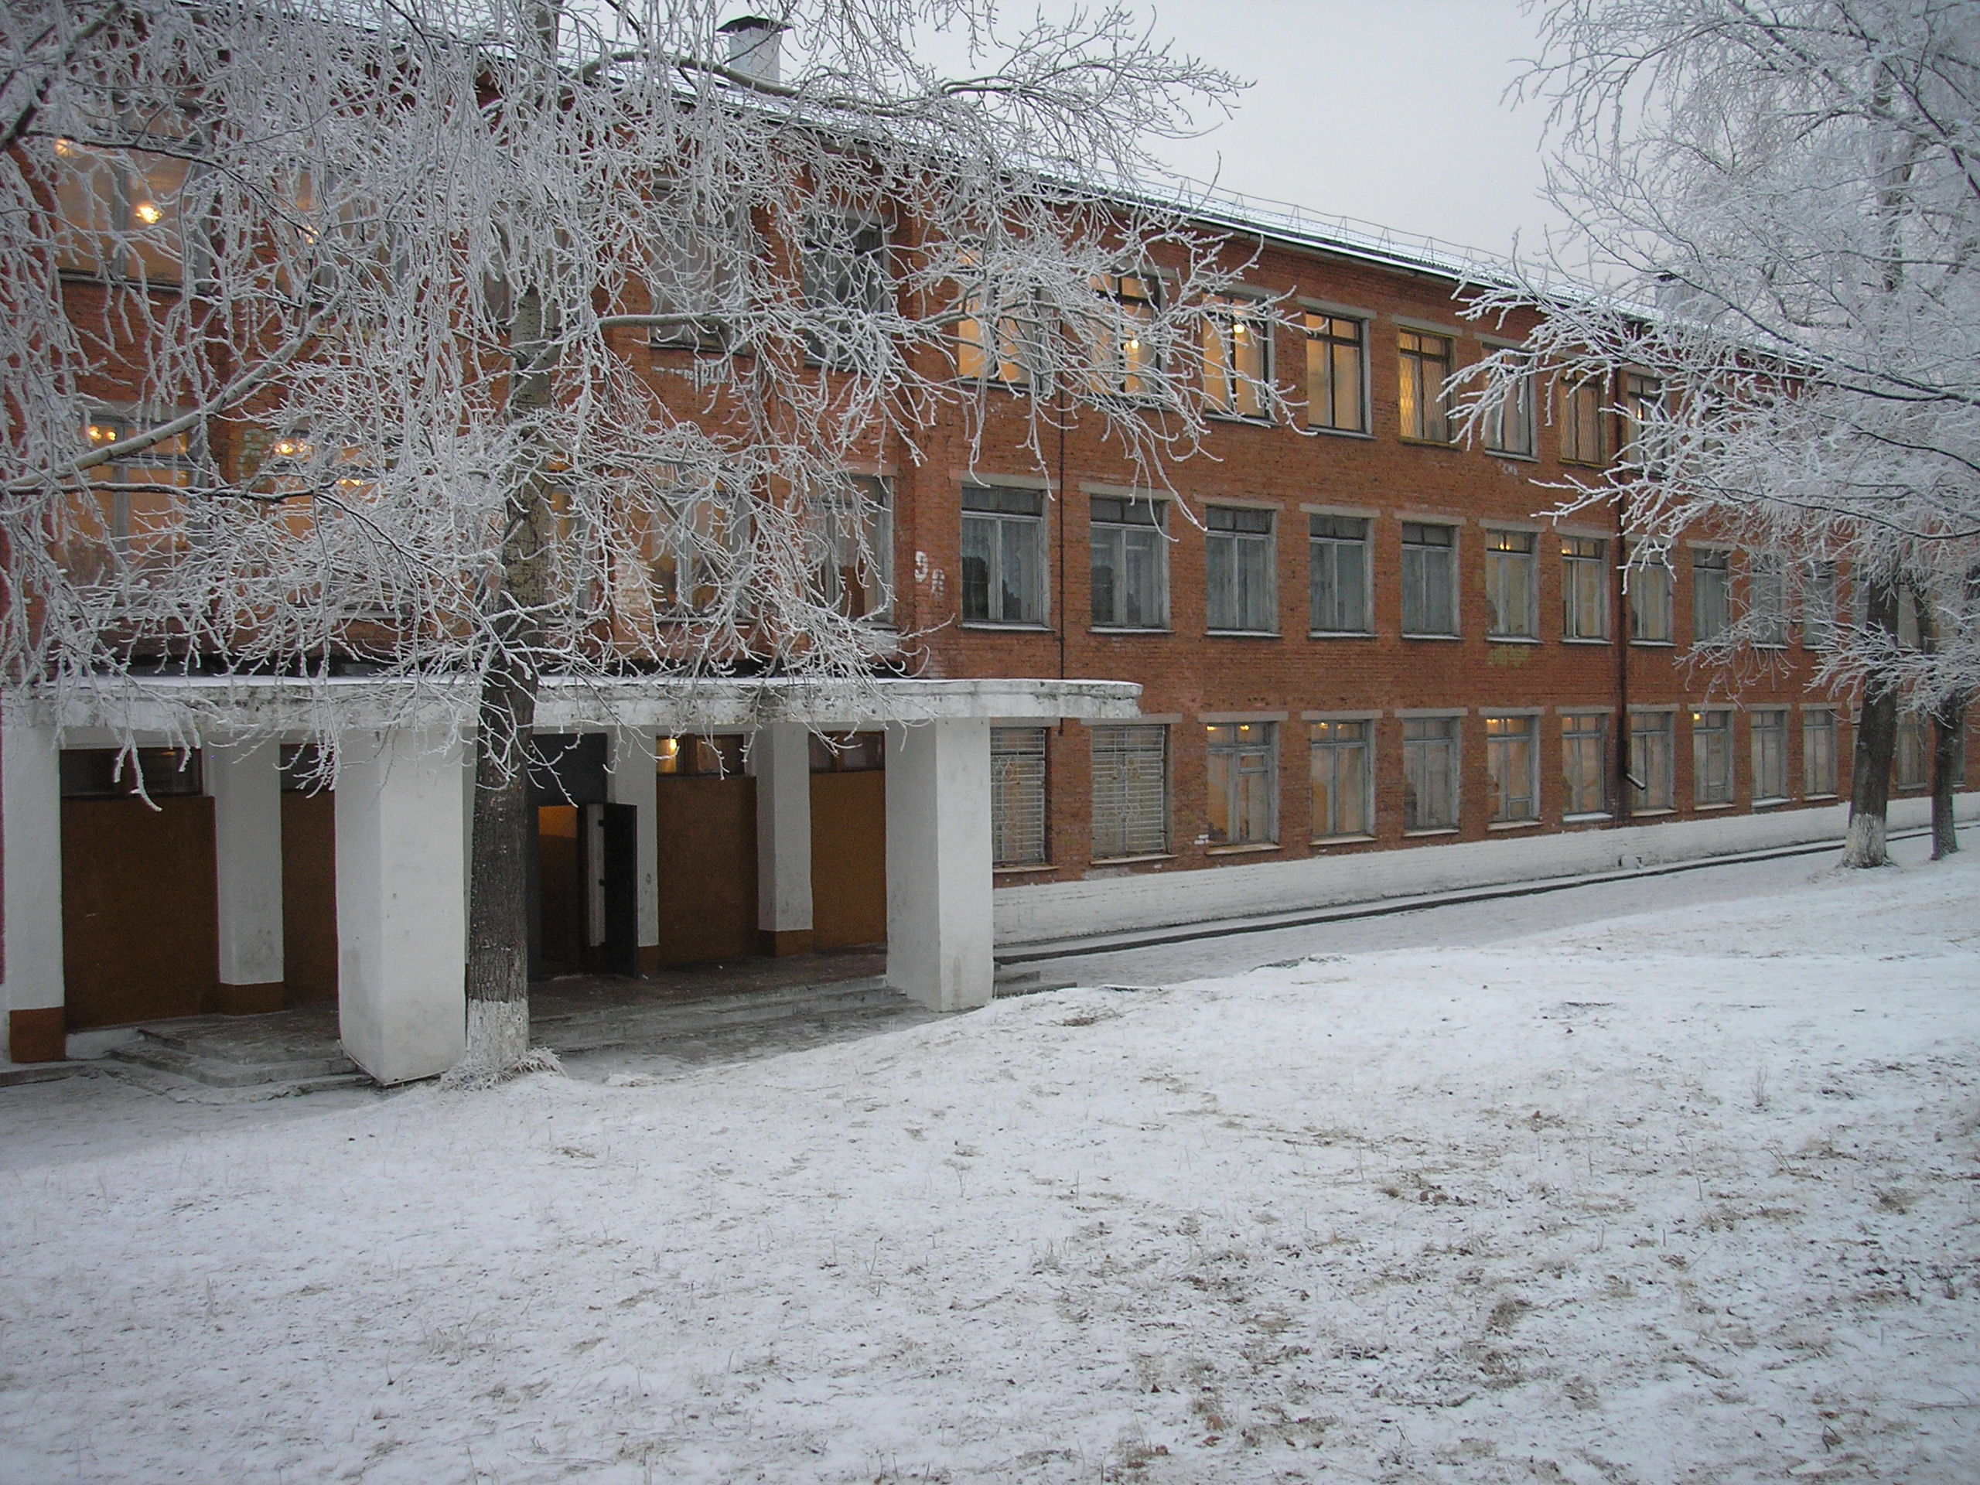
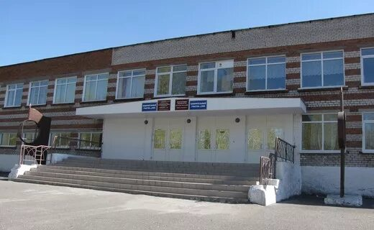
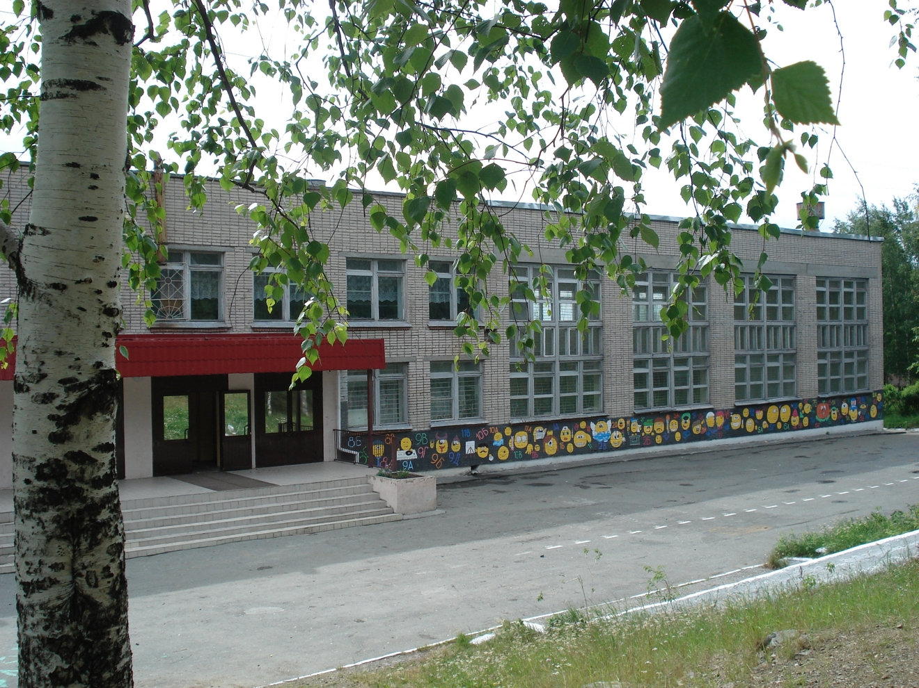
В Качканарском муниципальном округе семь общеобразовательных школ.
Общая численность обучающихся в общеобразовательных организациях 4183 человека.

Slide 4
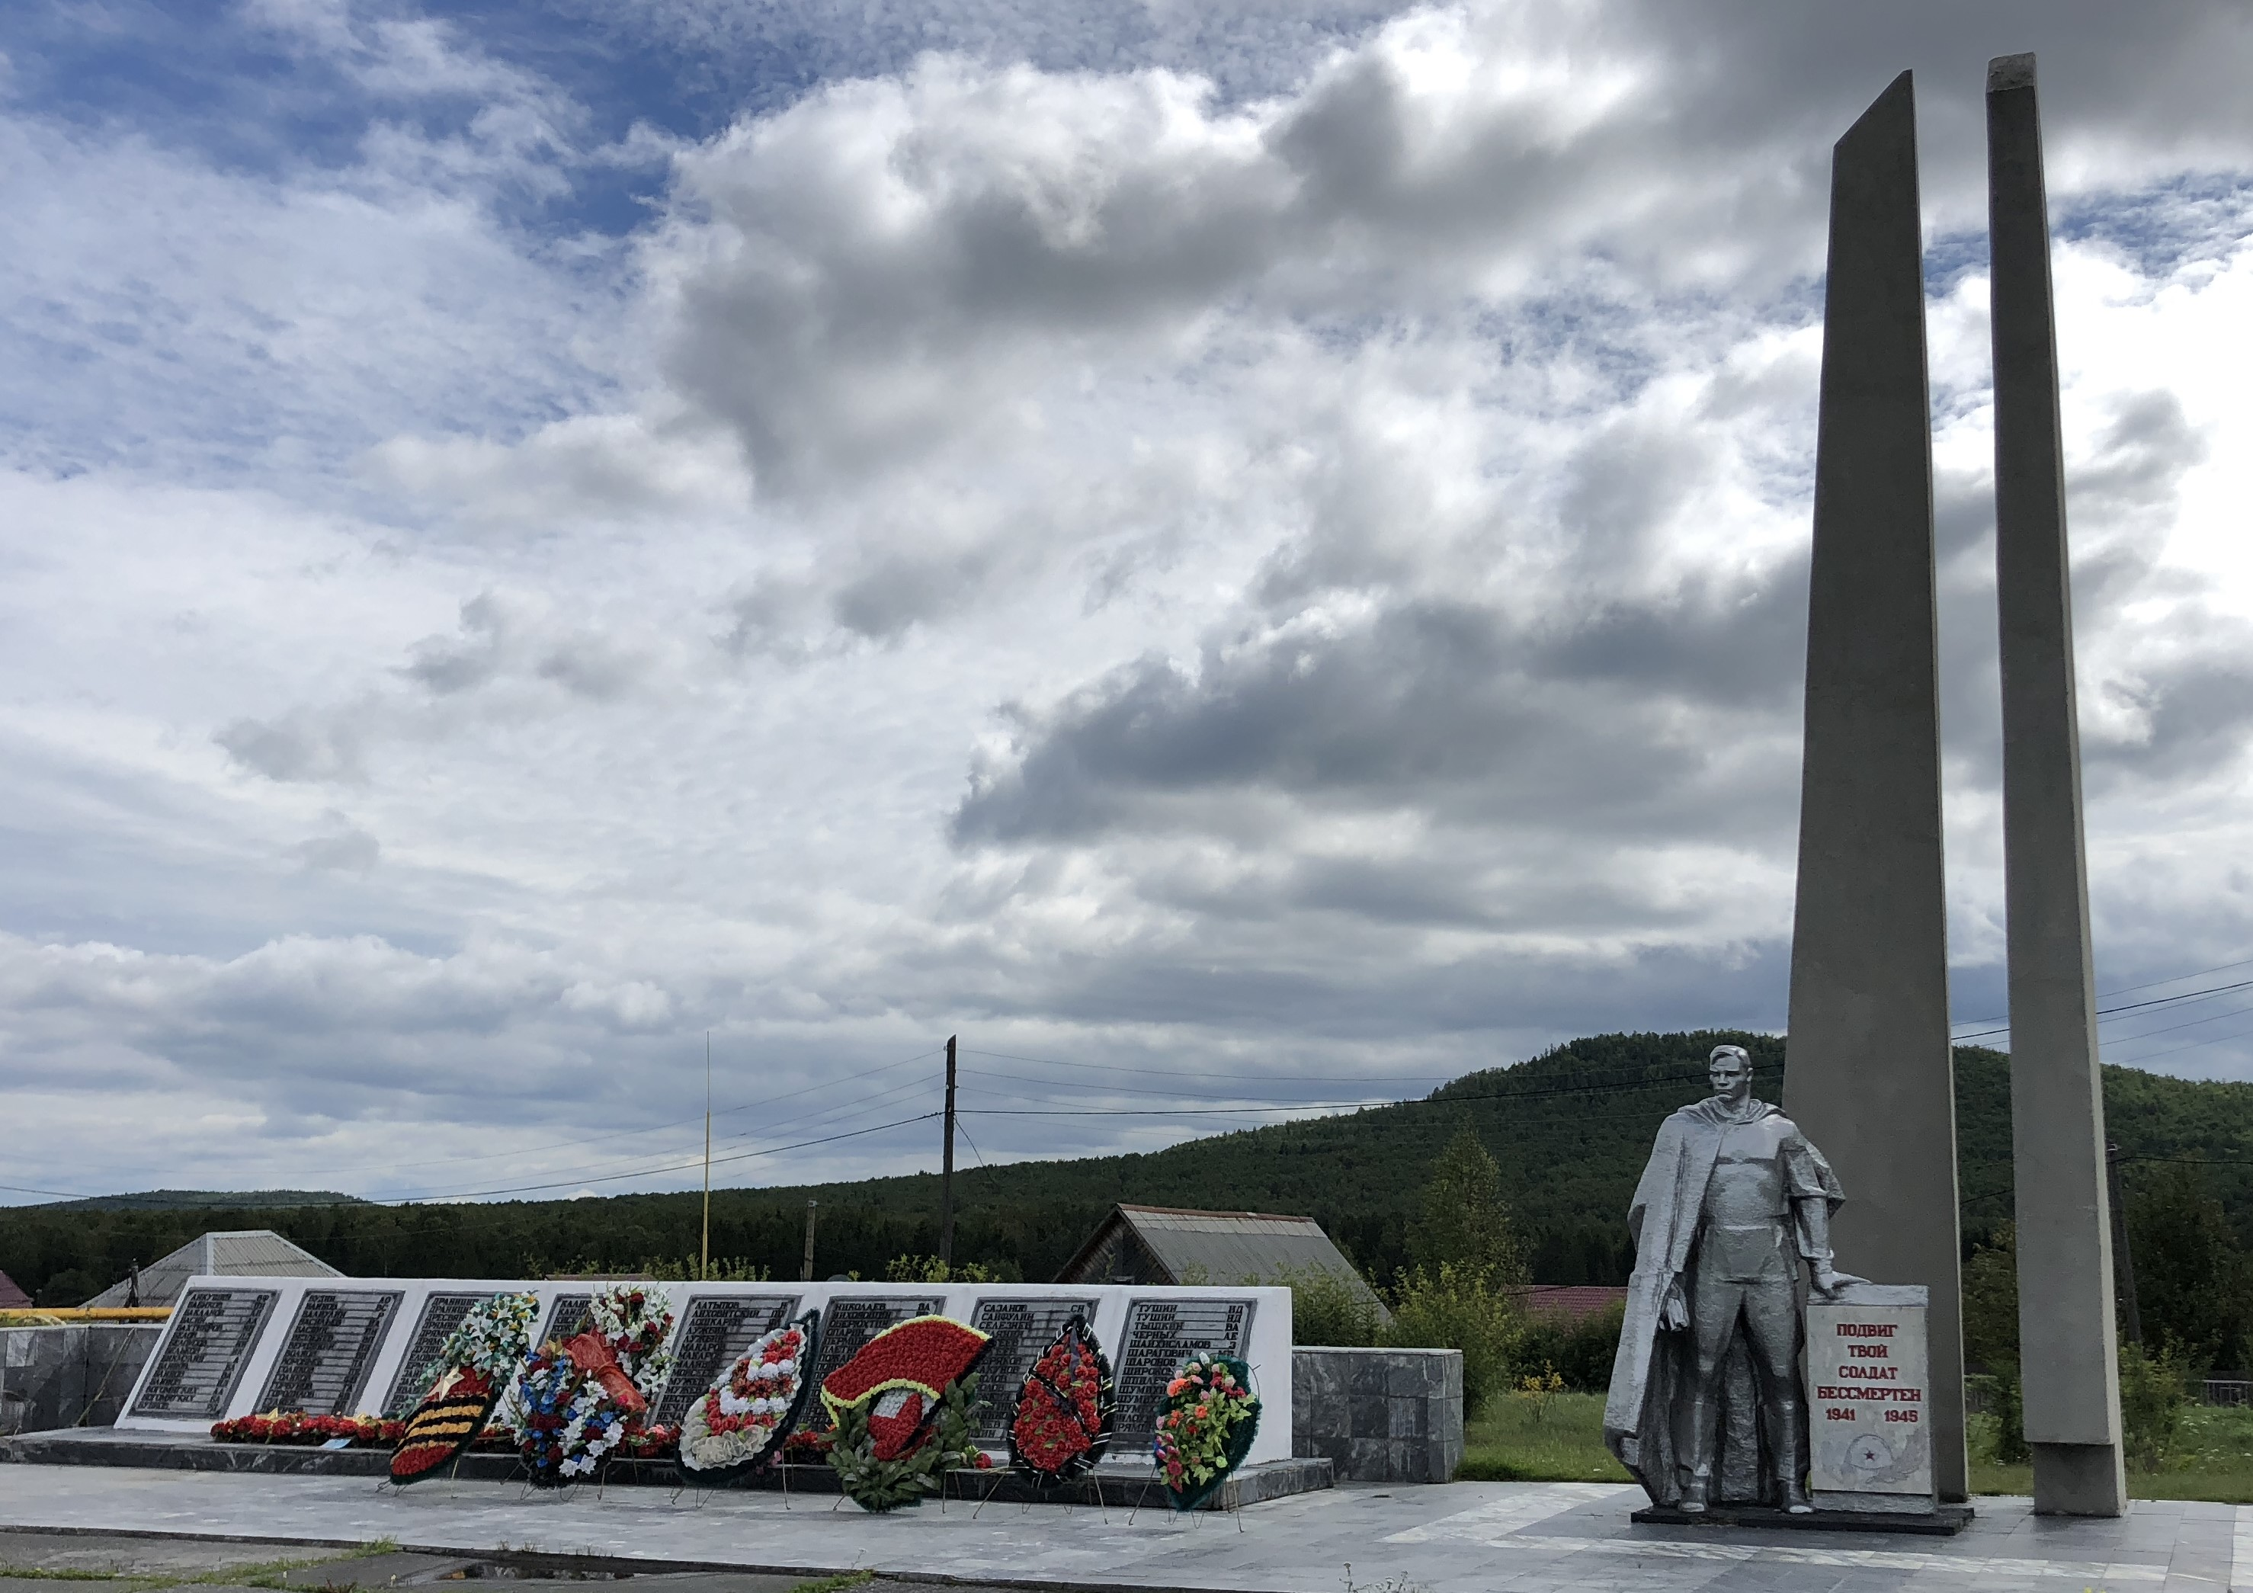
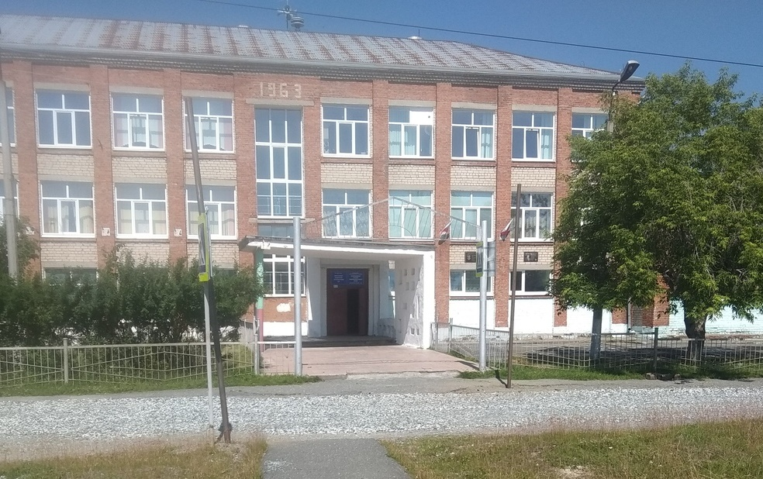
Развита система дополнительного образования (Дом детского творчества, четыре спортивные школы, музыкальная, художественная школы и школа искусств).
Систему профессионального образования представляет Качканарский горно-промышленный колледж.
В поселке Валериановск расположен ФАП, Дворец культуры «Горняк», детский клуб «Лидер», почта, сетевые магазины, детский сад, скейт-парк, оборудованная спортивная площадка. Численность обучающихся в МОУ Валериановская школа имени Героя Советского Союза А. В. Рогозина 213 человек.

Slide 5
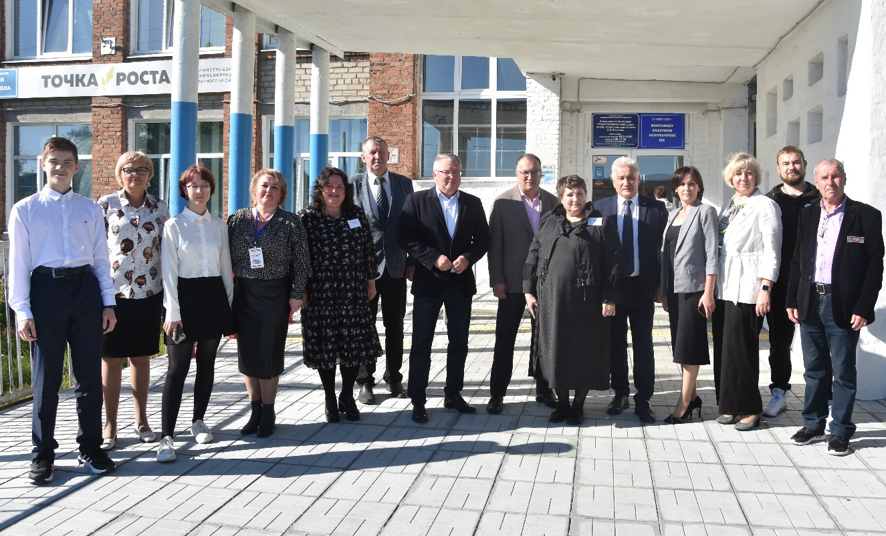
Муниципальное общеобразовательное учреждение Валериановская средняя общеобразовательная школа имени Героя Советского Союза А. В. Рогозина

Slide 6
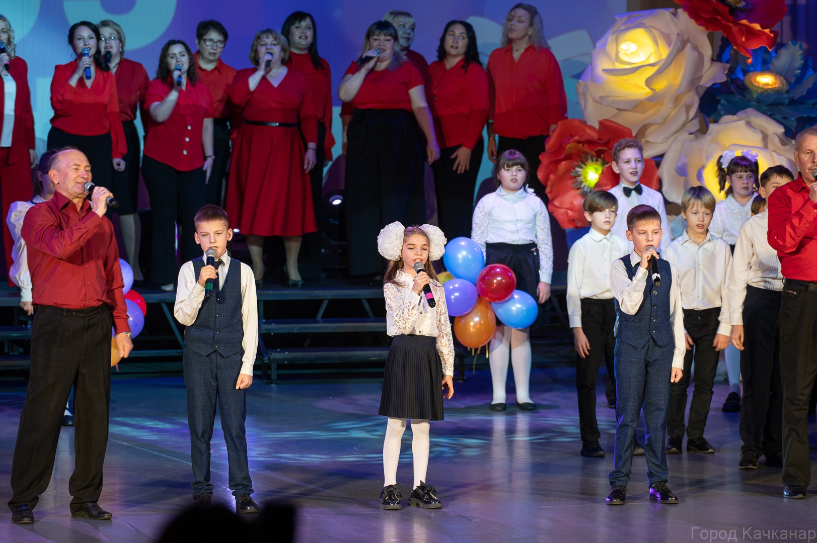
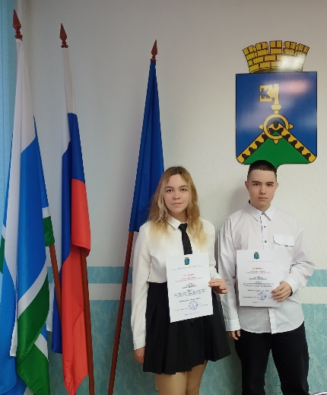
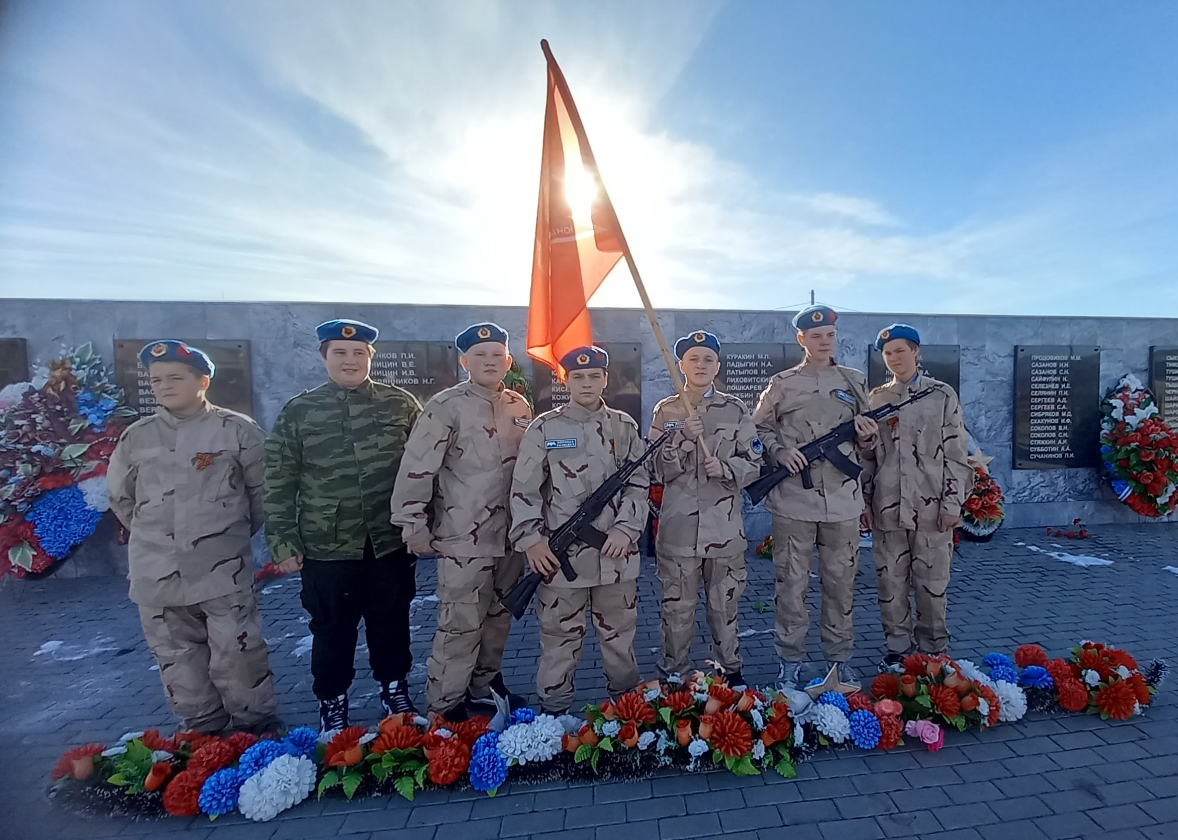
Учебные успехи:
Ежегодно обучающиеся становятся призерами и победителями Всероссийской
олимпиады школьников на муниципальном этапе, в 2024 году с выходом на региональный этап.
Ежегодно обучающиеся становятся Лауреатами стипендии Главы города.
Ежегодно обучающиеся становятся Лауреатами, призерами и победителями Всероссийских конкурсов научно-исследовательских и проектных работ. Очное участие при поддержке Благотворительного фонда «Достойным – лучшее».
Ежегодное результативное в участие открытом Чемпионате профессионального мастерства ЕВРАЗа среди школьников.
Ежегодное результативное участие в проекте социальных инициатив «ЕВРАЗ: Люди будущего».
Обучающиеся имеют высокие достижения в спорте и творчестве.

Slide 7
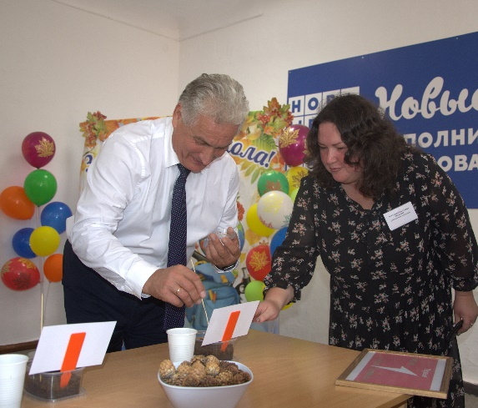
Дополнительное образование:
на базе школы функционирует:
центр «Точка роста» гуманитарного и
цифрового образования;
школьный спортивный клуб «Чемпион»;
театр моды;
хоровая студия;
школьный агропарк.
2024году школе присвоен статус региональной инновационной площадки «Экостанция. Экологическое будущее – в экологическом настоящем».
Ежегодно школа становится грантополучателем конкурса социальных проектов «Евраз: город друзей – город идей!».
Педагоги школы принимают активное
результативное участие в различных
конкурсах разного уровня.
ВАКАНСИИ:
Педагог-психолог; Педагог-организатор;
Учитель химии; Учитель географии;
Педагог-дополнительного образования
(информационные технологии, шахматы)

Slide 8
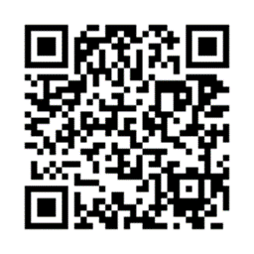
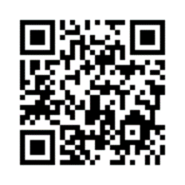
КОНТАКТЫ:
Адрес:Свердловская область, г.Качканар,
п.Валериановск, ул.Энгельса, д.10
Телефоны: 8(34341) 6-01-99
E-mail: school.val@kgo66.ru
Сайт: http://валериановскаясош.рф
Официальная страница в социальной сети ВКонтакте: https://vk.com/valerianovskayaschool

Slide 9
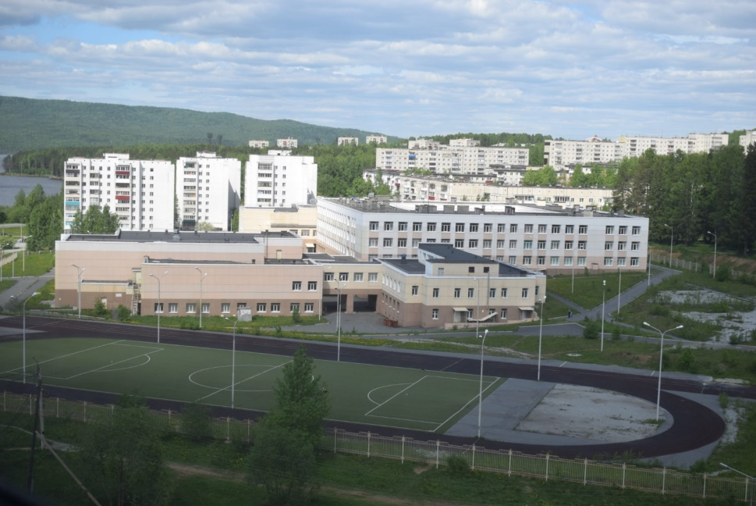
Школа №2 – это
805 учащихся и 49 педагогических работников
http://школа-качканар.рф https://vk.com/ou2_kch https://vk.com/kch_school2 (Движение первых)
Школе №2 требуются: социальный педагог;
учитель начальных классов; учитель информатики;
учитель математики; учитель русского языка и литературы;
учитель английского языка (по программе «Земский учитель» в 2025 году.)

Slide 10
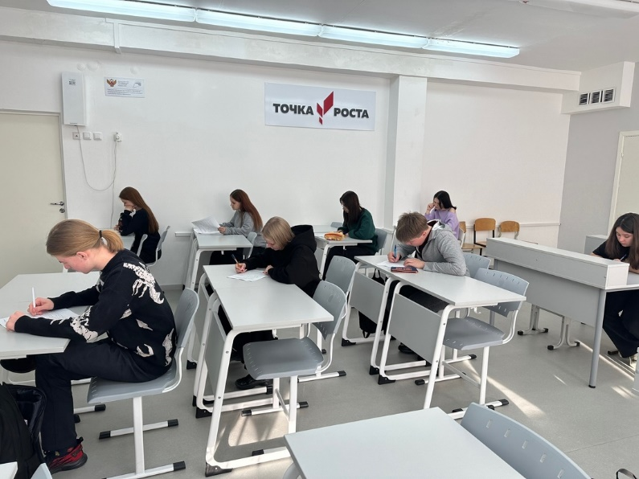
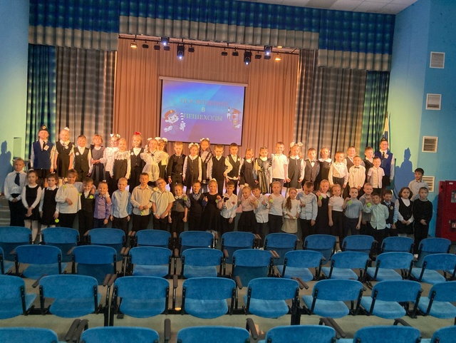
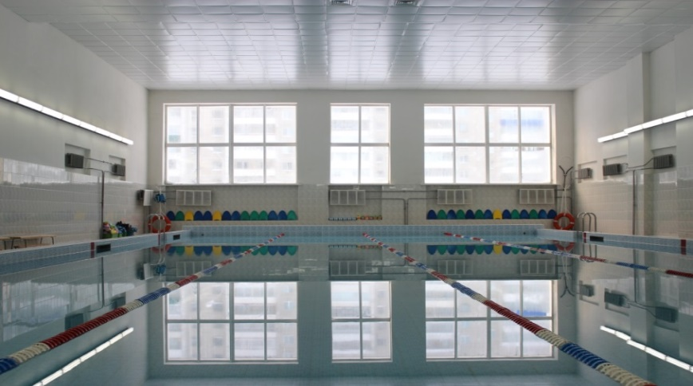
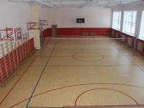
Школа №2 – это современная инфраструктура

Slide 11
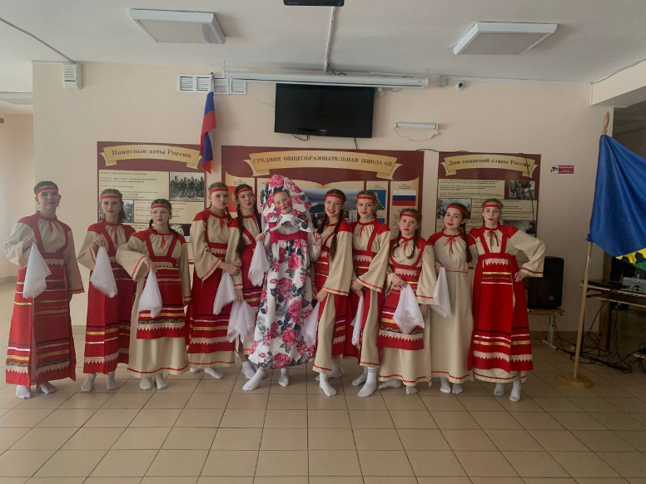
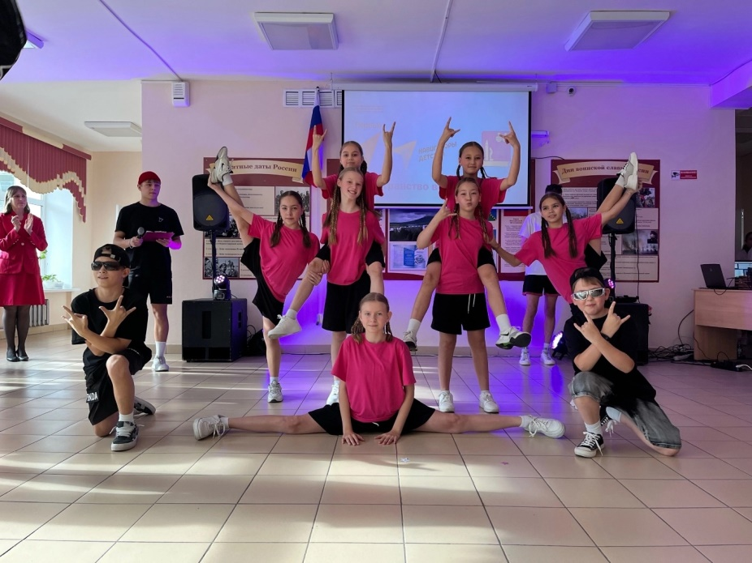
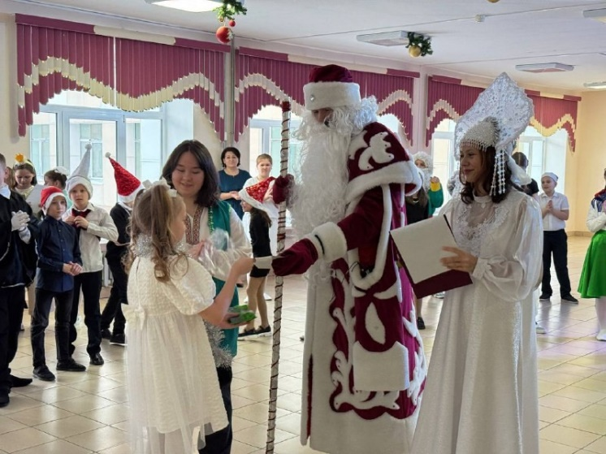
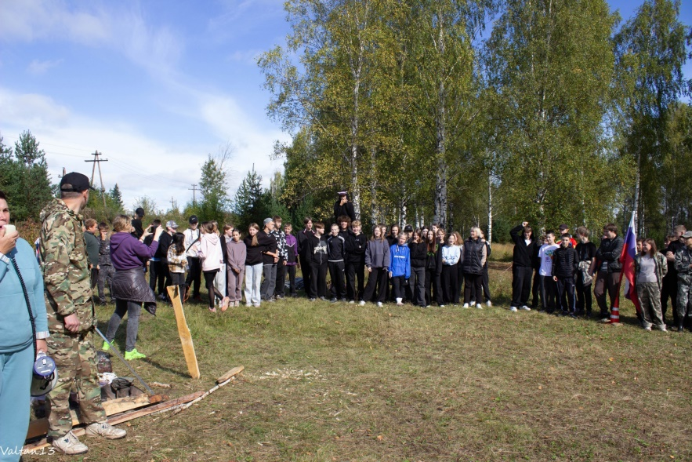
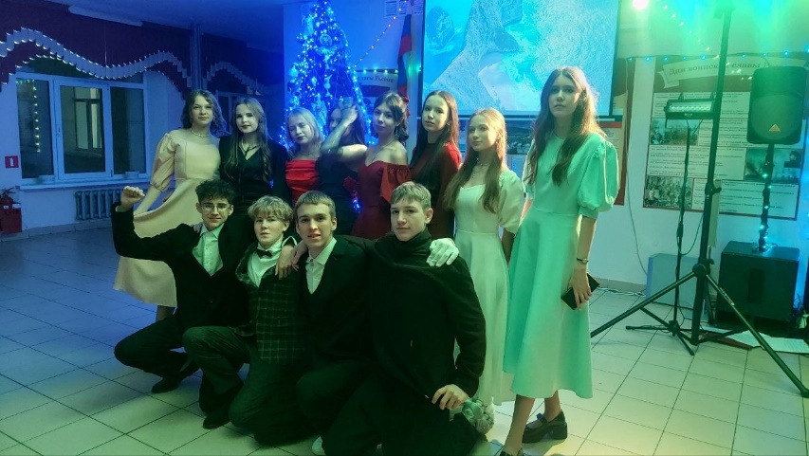
Школа №2 – это интересная внеурочная деятельность

Slide 12
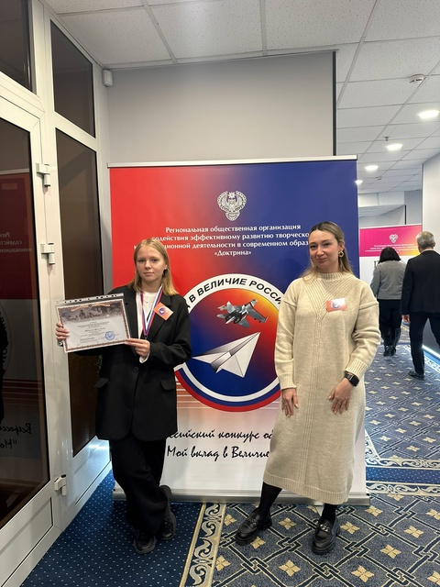
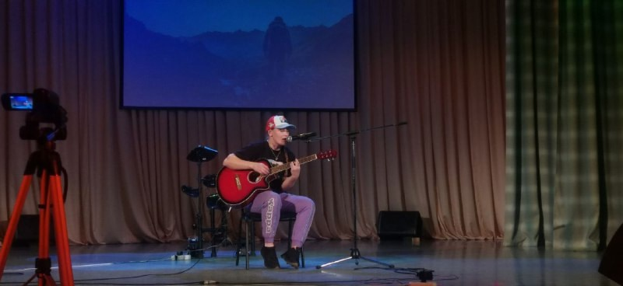
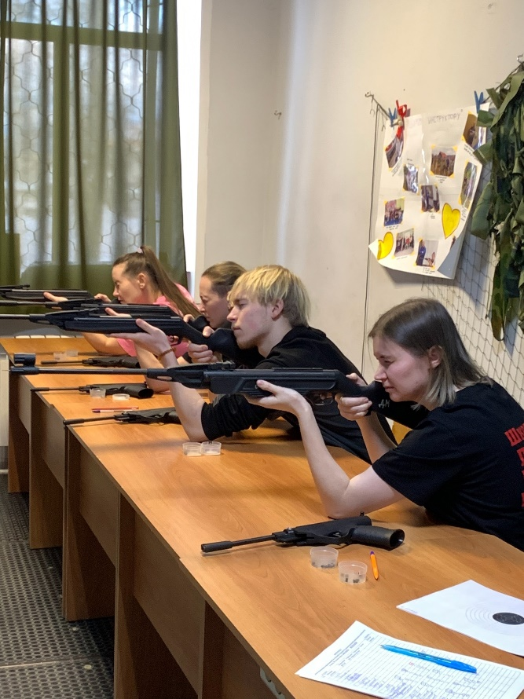
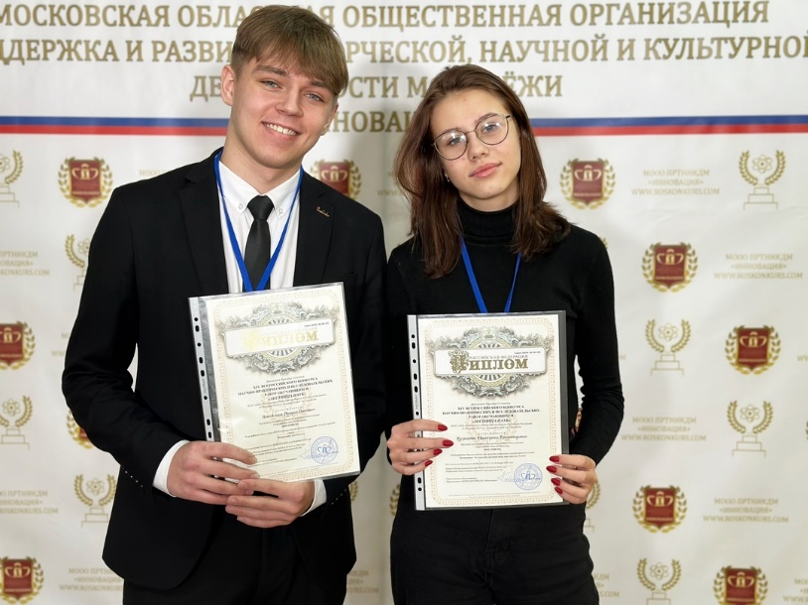
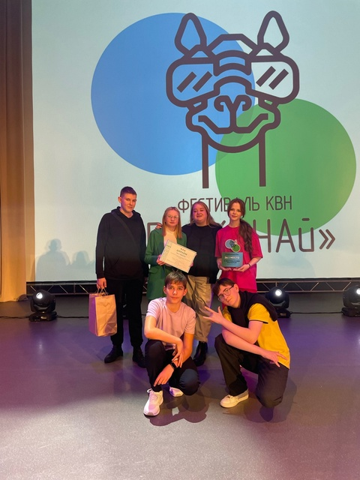
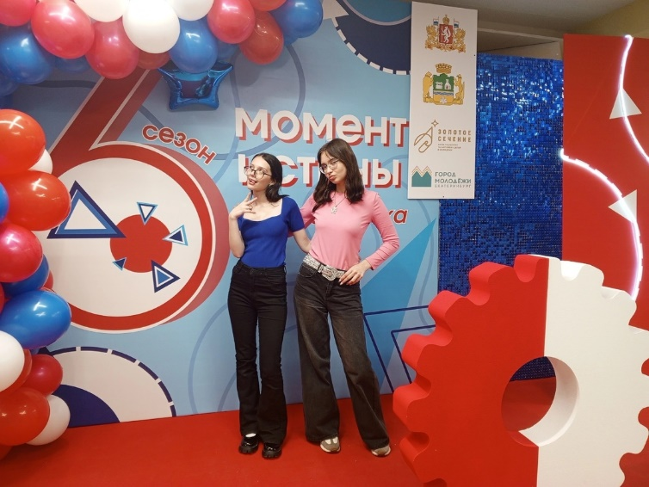
Школа №2 – это возможность реализовать свой
интеллектуальный и творческий потенциал

Slide 13
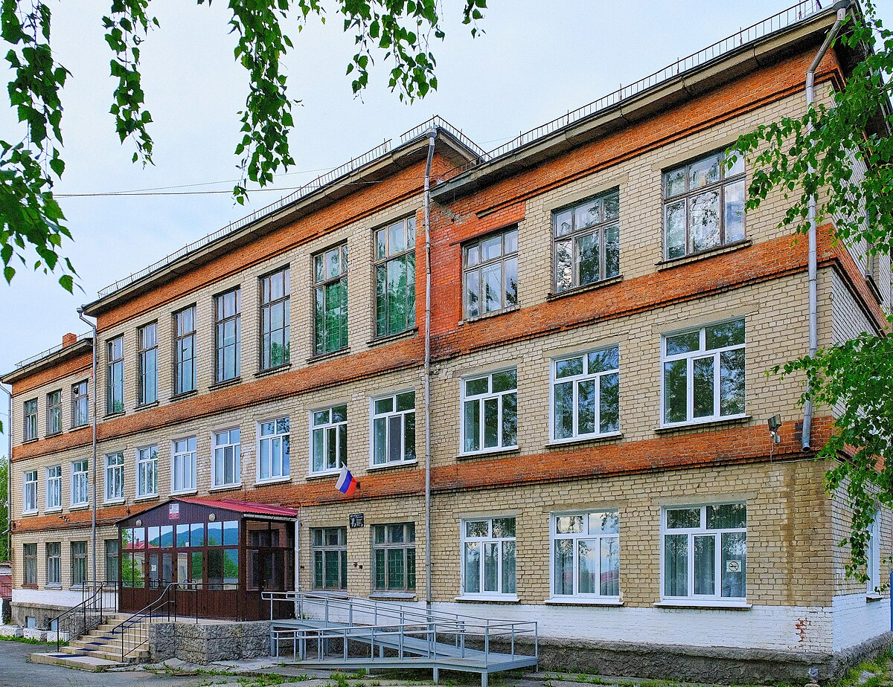
Качканарский муниципальный округ
Муниципальное общеобразовательное учреждение
«Средняя общеобразовательная школа №3»
Контакты:
т/факс:
+7 (34341) 6-91-52
https://kach3.uralschool.ru

Slide 14
Наша школа:
470 обучающихся
3 уровня образования: начальное образование (1-4кл), общее образование (5-9кл), среднее образование (10-11кл)
30 оборудованных кабинетов
2 компьютерных класса
3 класса «Точка роста»
Спортивный зал
Школьный спортивный клуб
Библиотека
Школьный музей
Школьный театр
Столовая
Медкабинет

Slide 15
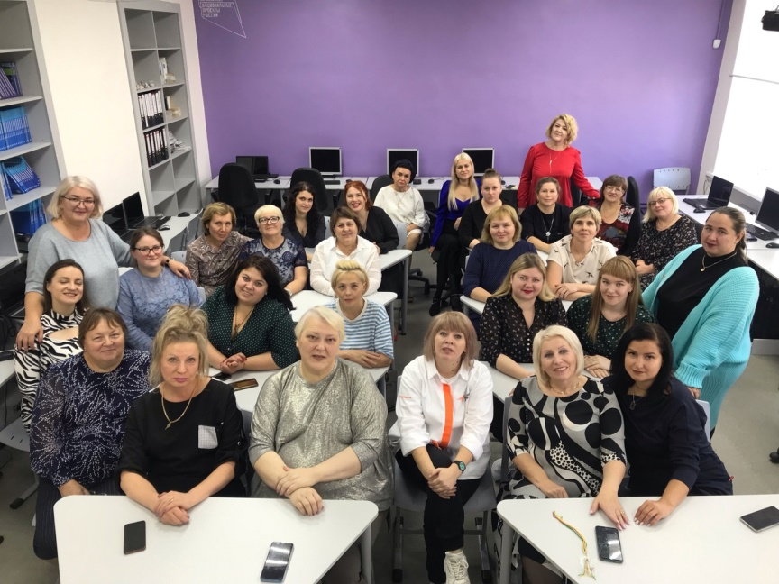
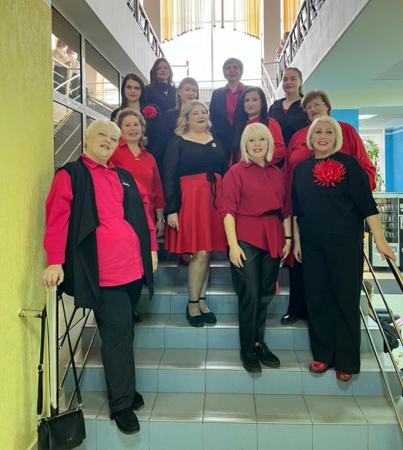
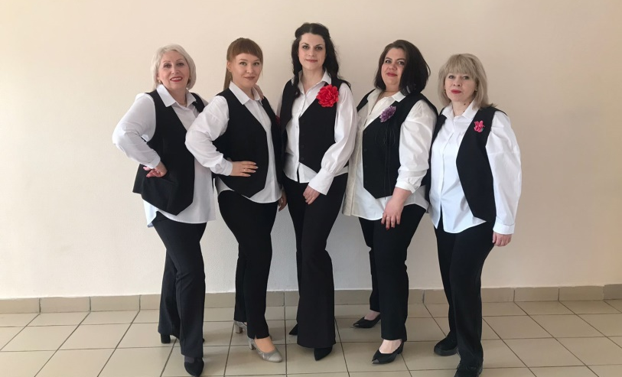
Наш коллектив:
32 педагога
Педагог-психолог
Учитель-логопед
Социальный педагог
Учителя – победители, призёры и участники муниципаль-ных и региональ-ных конкурсов
(с учащимися и проф.мастерства)
Вокальный ансамбль «Унисон»

Slide 16
Нам требуется | Мы предлагаем | Мы ждём
Учитель географии | Полный соц.пакет Оборудованный кабинет географии Нагрузка 18 часов Классное руководство (по желанию) Кружок по туризму (по желанию) Помощь и поддержку | Ответственного Инициативного Готового справляться со сложностями Готового погрузиться в интересный мир учительства
Учитель начальных классов | Полный соц.пакет Оборудованный кабинет начальных классов Нагрузка 18 часов Классное руководство Наставника Помощь и поддержку | Ответственного Инициативного Готового справляться со сложностями Готового погрузиться в интересный мир учительства

Slide 17
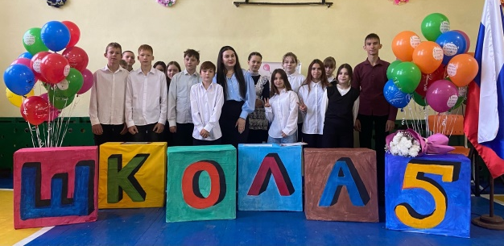
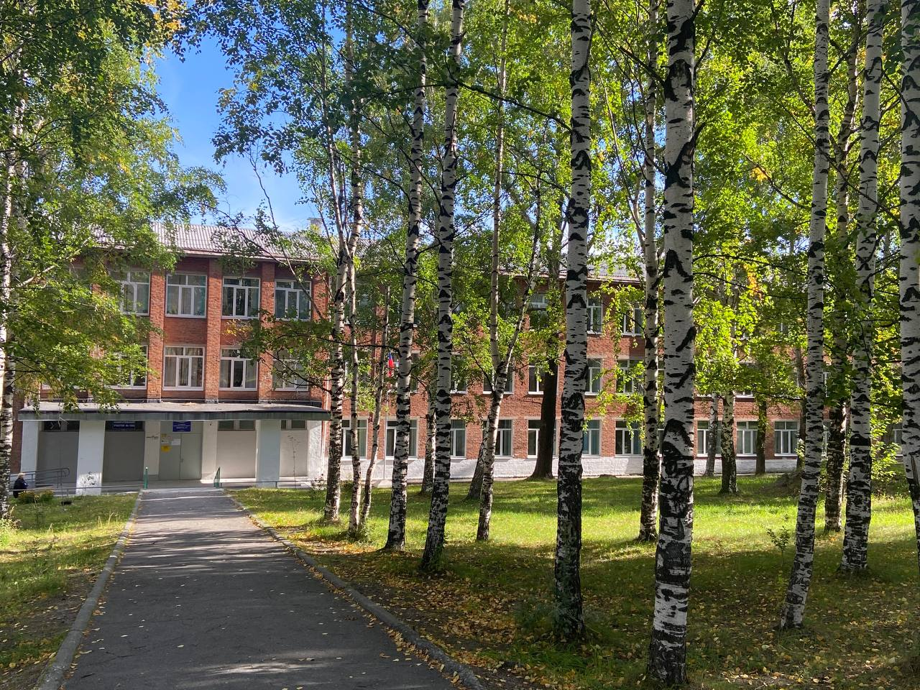
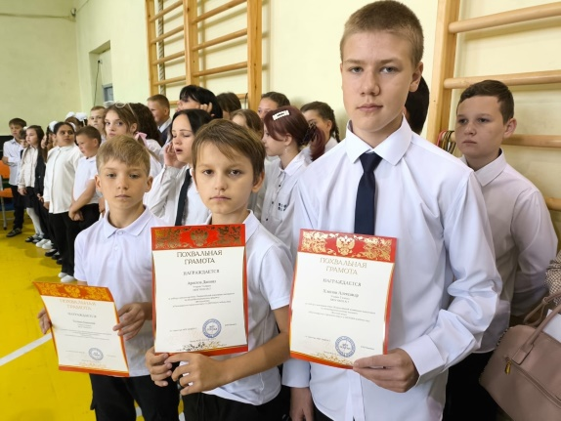
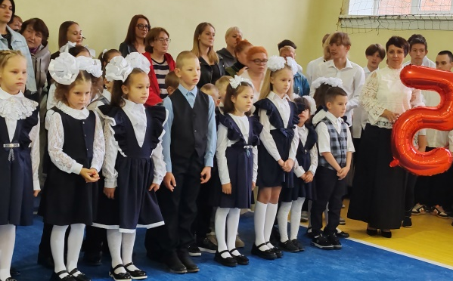
Адрес: Свердловская область, город Качканар, ул. Мира, дом 40 Количество обучающихся на 2025 год: 229 человек, с 1 по 9 класс
Муниципальное общеобразовательное учреждение «Основная общеобразовательная школа № 5»

Slide 18
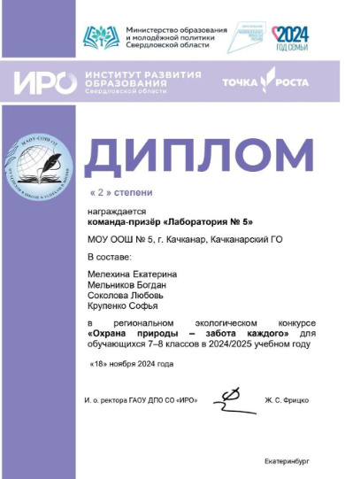
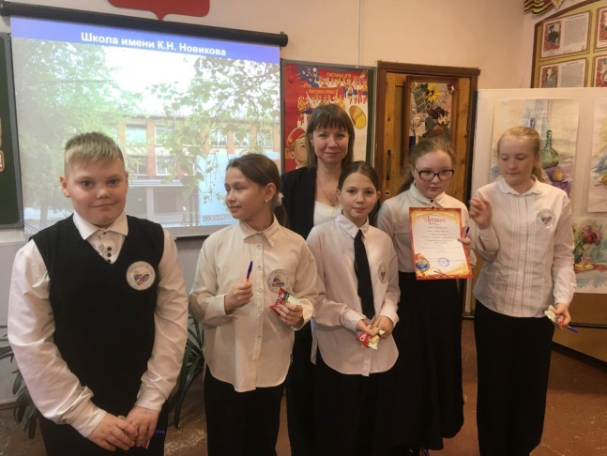
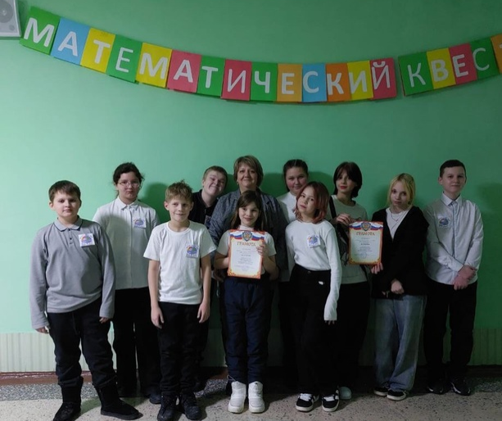
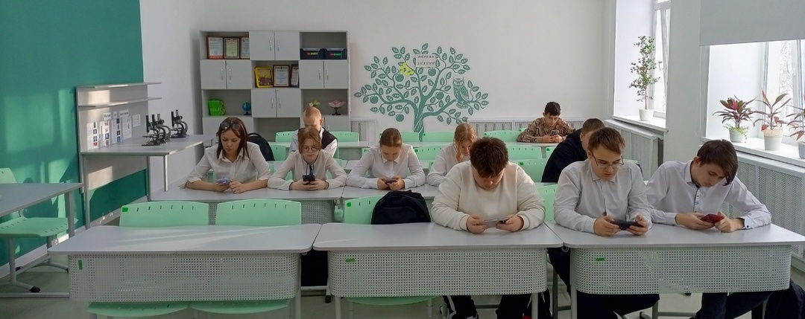
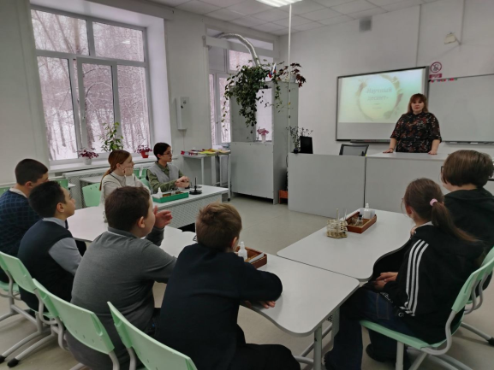
Наши учащиеся активно принимают участие в конкурсах и мероприятиях!
Участие в муниципальной игре по ОРКСЭ «Дорогою добра»
II место в муниципальном математическом квесте для учащихся 5–6 классов

Slide 19
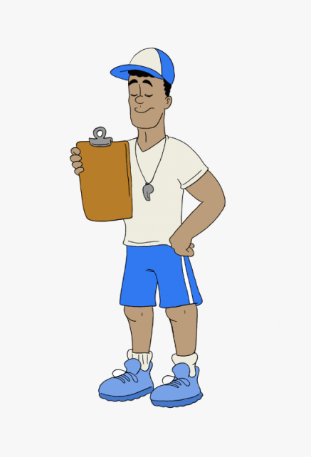
Вакансии на 2025-2026 уч. год
Учитель математики 18+ часов
Учитель английского языка 18+ часов
Педагог-психолог;
Учитель-логопед.
Учитель физической культуры 18+ часов + дополнительное образование(кружки)

Slide 20
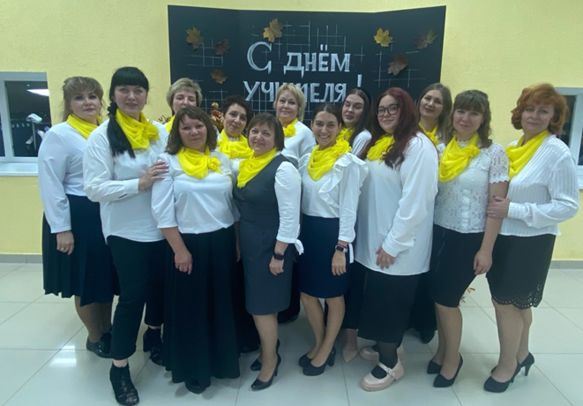
Всю интересующую информацию вы можете уточнить по номерам: (34341) 3-54-21 канцелярия, директор, заместитель директора;
Ждем ваше резюме на адрес электронной почты образовательной организации: school5@kgo66.ru

Slide 21
Школа имени К. Н. Новикова
Начальное общее образование
Основное общее образование
Среднее общее образование
Профильное обучение
Углублённая математика, 8-9 классы
Социально-экономический профиль, 10-11 классы

Slide 22
Круг школьных традиций

Slide 23
А чтобы было интересней, в школе работают объединения по интересам:

Slide 24
Потребность в педагогических кадрах:
Учитель географии – 23 часа (по программе «Земский учитель» в 2025 году) ;
Учитель английского языка – 32 часа (без деления классов на подгруппы) (по программе «Земский учитель» в 2025 году) ;
Учитель математики/ информатики – 30 часов (по программе «Земский учитель» в 2025 году) ;
Учитель химии – 14 часов;
Учитель биологии – 23 часа;

Slide 25
Муниципальное общеобразовательное учреждение
"Средняя общеобразовательная школа №7"
Школа функционирует с 1 сентября 1976 года
Общее количество педагогических работников – 52
Количество учащихся - 911
В школе оборудовано 42 учебных кабинета:
кабинеты Точки Роста,
кабинет Центра детских инициатив.
Имеется спортивный зал с раздевалками, библиотека, школьный музей, актовый зал, кабинет педагога-психолога.

Slide 26
По итогам ЕГЭ и ОГЭ по русскому языку и математике
МОУ СОШ № 7 ежегодно входит перечень школ Свердловской области, показавших лучшие результаты
В школе реализуются программы углубленного изучения математики (с 8 класса)
В 2024 году открыт проект «Инженерный класс»
С 2023 года реализуется программа развития социальной активности обучающихся начальных классов «Орлята России».
В 2023 года создан Центр детских инициатив.
В 2023 году школа вступила в Российское движение детей и молодежи «Движение первых».

Slide 27
Педагоги школы являются активными участниками, призерами и победителями конкурсов разного уровня:
конкурс «Флагманы образования»,
конкурс на присуждение премии «Лучший учитель» за достижения в педагогической деятельности Свердловской области,
конкурс «Учитель года»,
конкурс «Педагогический дебют»,
конкурс «Молодой специалист Свердловской области»,
конкурс «Простые решения» и др.

Slide 28
Потребность в педагогических кадрах:
На 2025/2026 учебный год:
учитель английского языка (по программе «Земский учитель»
в 2025 году.
педагог-психолог
учитель- логопед
На 2026-2028 учебные годы:
учитель русского языка и литературы
учитель математики
учитель начальных классов
учитель физики
учитель информатики
КОНТАКТНЫЕ ТЕЛЕФОНЫ:
8(34341)6-09-65, 8-902-500-93-29 Елена Сергеевна Андреева,
и.о. директора

Slide 29
Муниципальное общеобразовательное учреждение
«Лицей № 6"
Школа (Лицей) функционирует с 1 сентября 1971года
Общее количество педагогических работников – 55
Количество учащихся - 918

Slide 30
В Лицее реализуются программы углубленного изучения математики, физики, химии, биологии
Среднее общее образование реализуется по профилям: технологический, естественно-научный (медицинский класс), социально-экономический
Организованы профессиональные пробы
при взаимодействии с предприятиями
ЕВРАЗа, медицинскими и социальными организациями города

Slide 31
В Лицее с 2022 года функционирует Центр естественно-научного образования «Точка Роста».
Реализуются дополнительные общеобразовательные программы по технологическому, естественно-научному, спортивному и художественному направлениям

Slide 32
Потребность в педагогических кадрах:
На 2025/2026 учебный год:
учитель русского языка и литературы
учитель химии и биологии
учитель иностранного языка
На 2026-2028 учебные годы:
учитель математики
учитель информатики
КОНТАКТЫ:
8(34341)6-57-14,
8-982-676-53-80
Email liceum6@yandex.ru
Директор:
Мальцева Елена Викторовна

Slide 33
Качканарский муниципальный округ ждет именно вас, молодых и активных студентов.
тел. (34341)6-22-71, 6-03-94
Электронная почта : uo@kgo66.ru

